Slide 1
Term Project 제안서 범용 튜링 머신
4조
장원석, 윤선재

Slide 2
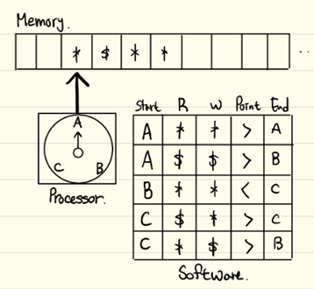
튜링 머신
테이프(메모리)
헤더
테이프에 읽거나 쓸 현재 위치
컨트롤러
내부 상태를 기억하고, 다음 행동을 결정
액션 테이블
튜링 머신이 동작할 규칙표

Slide 3
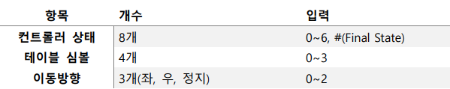
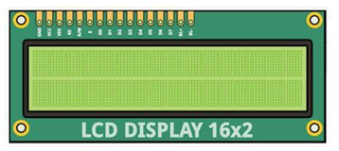
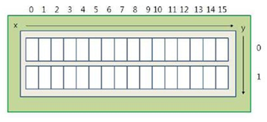
입력 및 출력
입력
초기 테이프 심볼 : 0~3
액션 테이블 :
현재 상태 : 0~6 (#은 최종 상태)
읽은 심볼, 쓸 심볼 : 0~3
다음 상태 : 0~6, #
이동 방향 : 0(정지), 1(좌), 2(우)
출력
Text LCD를 이용한 결과 출력
Text LCD 첫 번째 줄 : 튜링 머신의 테이프
Text LCD 두 번째 줄 : 튜링 머신의 헤드

Slide 4
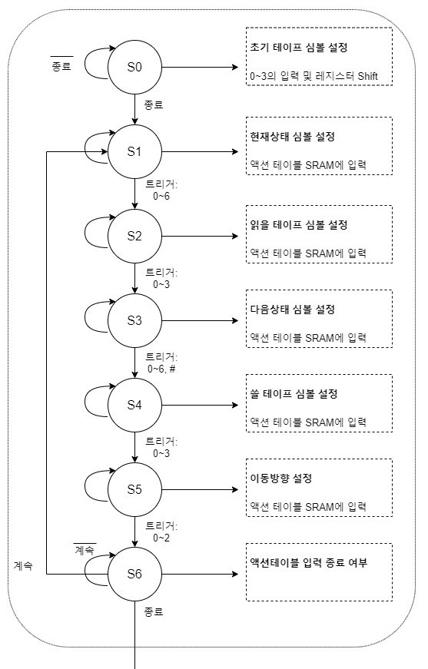
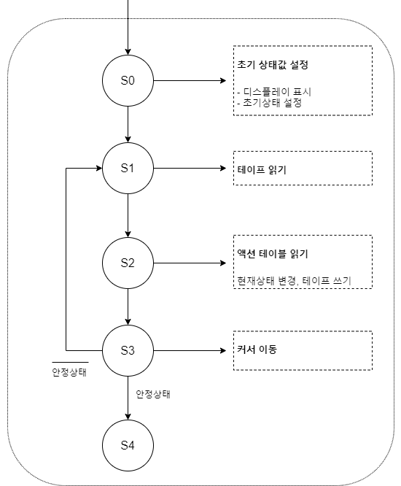
구현 (CU)
1단계 (설정)
테이프와 액션테이블 입력
데이터 패스 동작 이후 상태 전환
2단계 (실행)
설정한 테이프, 액션 테이블로 동작
헤드는 가장 마지막에 이동
Final State에서 실행 종료
< 1단계 >
< 2단계 >

Slide 5
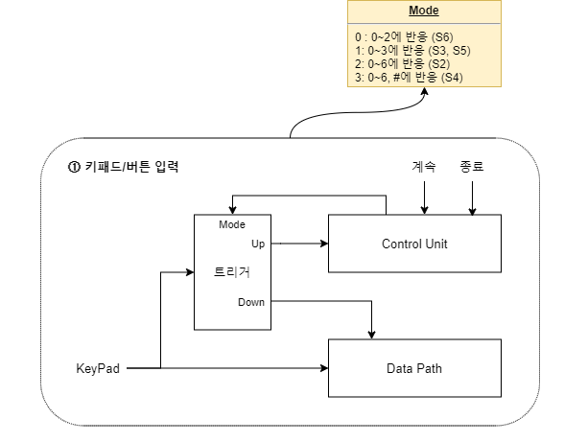
구현 (입력)
데이터 패스의 동작과 상태 전환의 순서를 위해 트리거 구현
Mode: 반응할 키 선택
Down: 버튼을 누른 순간
Up: 버튼을 뗀 순간

Slide 6
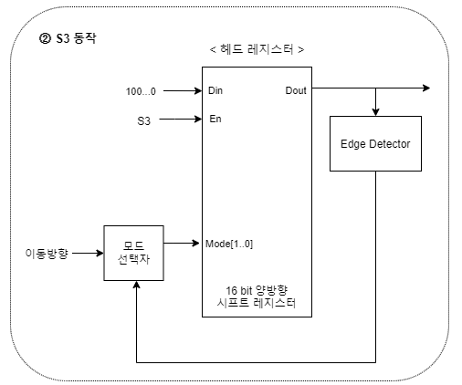
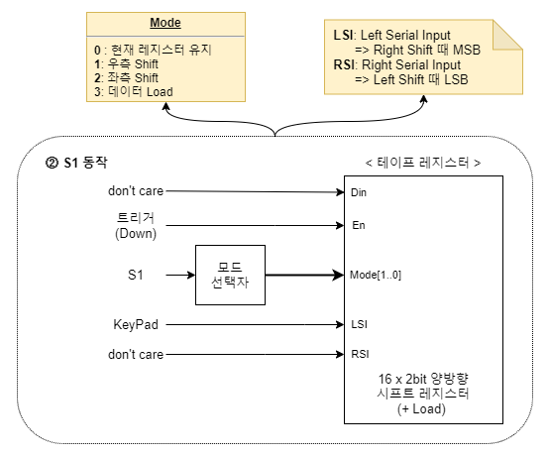
구현 (DP)
테이프 레지스터
헤드 레지스터
Load, Shift 등의 모드는 상태 값에 따라 달라진다.
트리거를 Enabler로 둔다.
LSI, RSI는 동작 모드에 따라 달라진다. (위는 S1)
레지스터 중 1 bit로 헤드의 위치를 가리킨다.
모두 0인 경우는 없어야 한다. (Edge Detector로 방지)
좌, 우, 정지 모드는 상태 값과 Edge Detector로 결정

Slide 7
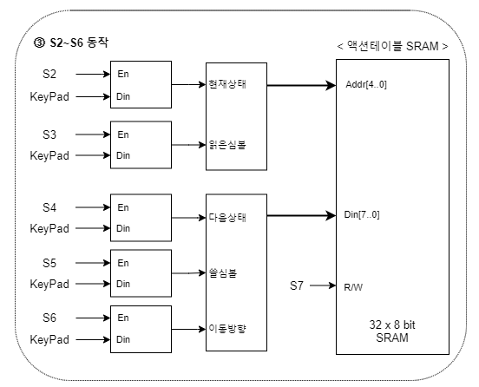
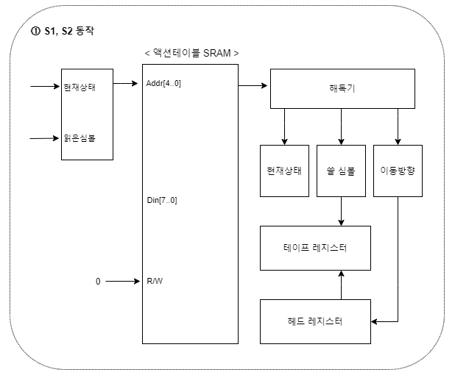
구현 (DP)
액션 테이블
현재 상태, 읽은 심볼을 주소로 사용한다.
컨트롤 유닛의 신호 값으로 Read, Write을 결정한다.
각 셀(8 bit)는 다음 상태, 쓸 심볼, 이동 방향에 대한 정보를 담는다.

Slide 8
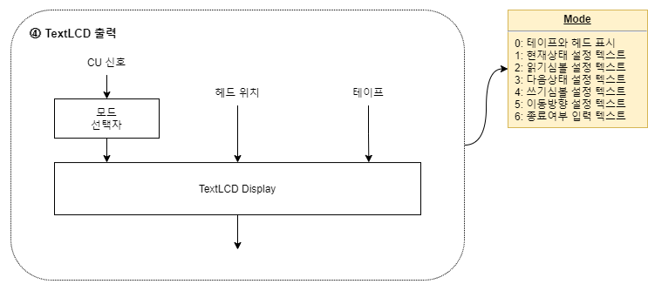
구현 (출력)
모드가 0일 때에는 테이프, 헤드 레지스터를 1행, 2행에 출력한다.
1~6일 때에는 CU 신호에 따라 알맞은 텍스트를 출력한다.

Slide 9
감사합니다

